Slide 1



Propuesta Proyecto APT
Plataforma Integrada de Gestión GGH
Integración con SAP Business One.
Matias Orellana · Millaray Esposito · Alexssander Lopez
Ingenieria en Informática · Sede Plaza Norte · 2026
Notes:
Presentarse, nombrar la empresa y anunciar que la exposición dura X minutos.
1

Slide 2

Qué vamos a presentar
01
Contexto y problemática
02
Propuesta de solución
Situación actual, impacto y licenciamiento.
Plataforma y módulos seleccionados.
03
Diseño tecnológico
04
Objetivos y perfil profesional
Tecnologías, integración con SAP y arquitectura.
Objetivos, competencias e intereses profesionales.
05
Metodología y planificación
06
Factibilidad y resultados esperados
Scrum, responsabilidades, Carta Gantt e hitos.
Riesgos, medidas, evidencias, conclusión y referencias.
Notes:
2

Slide 3

01
Problemática actual
En Ferretería Marsella (GGH), un mismo proceso se ejecuta hoy repartido entre cuatro herramientas: SAP Business One, planillas Excel, correo electrónico y pasos manuales. Ninguna de ellas contiene la operación completa, de modo que nadie puede seguirla de principio a fin.
Notes:
3

Slide 4
SITUACIÓN ACTUAL EN GGH
Un proceso, cuatro herramientas
Cada paso vive en un sistema distinto y nada queda trazado de punta a punta
SAP Business One
Excel
Correo
Tareas manuales
SE USA PARA
SE USA PARA
SE USA PARA
SE USA PARA
Llevar el control paralelo de solicitudes y seguimientos.
Preguntar por ventas, enviar solicitudes de compra en Excel, consultar bloqueos de clientes y pedir autorizaciones.
Traspasar datos entre sistemas y hacer seguimiento.
Toda la operación del negocio. Ventas, compras, facturación y contabilidad trabajan sobre él.
APORTA
APORTA
APORTA
APORTA
Es flexible y cada área la adapta a su forma de trabajar.
Deja registro escrito de solicitudes y autorizaciones.
Resuelve lo que ningún sistema conecta hoy.
Es el ERP: la fuente oficial de la información del negocio.
FALLA
FALLA
FALLA
FALLA
Se repiten, se olvidan y dependen de quien las hace.
Exige una licencia por persona, incluso para solo consultar, y se vuelve más lento a medida que más usuarios lo ocupan.
La información se duplica, se desactualiza y no hay una versión única.
No hay estado ni plazo: para saber en qué va una solicitud hay que volver a preguntar, y las respuestas quedan en cada bandeja.
A QUE AREAS AFECTA : Ventas, bodega, logística. De forma indirecta, las jefaturas, que necesitan información actualizada y trazable para decidir.
Notes:
Insistir en que ninguna herramienta es mala: el problema es la dispersión entre ellas.
4

Slide 5
Situación actual del licenciamiento
LICENCIAS GGH
77
32
CLP $44,7 a $53,6 mil
licencias SAP activas hoy en la empresas
son de vendedores, usadas para cotizaciones y órdenes de venta
ahorro potencial al liberar esas 32 licencias
Tipo de licencias
Licencia normal de SAP Business One, modalidad On-Premise, de pago único: CLP $1,4 a $1,7 millones por usuario (USD 1.500 a 1.800). El ahorro proyectado resulta de liberar las 32 licencias de vendedores, que pasan a operar desde la plataforma.
Alcance de la reducción
En esta etapa nos concentramos en las 32 licencias de CRM. Más adelante, nuevas funciones permitirán liberar otras del total de 77.
45 se mantendrian
Notes:
Aclarar que el rango de ahorro depende del tipo de licencia y del contrato vigente.
5

Slide 6
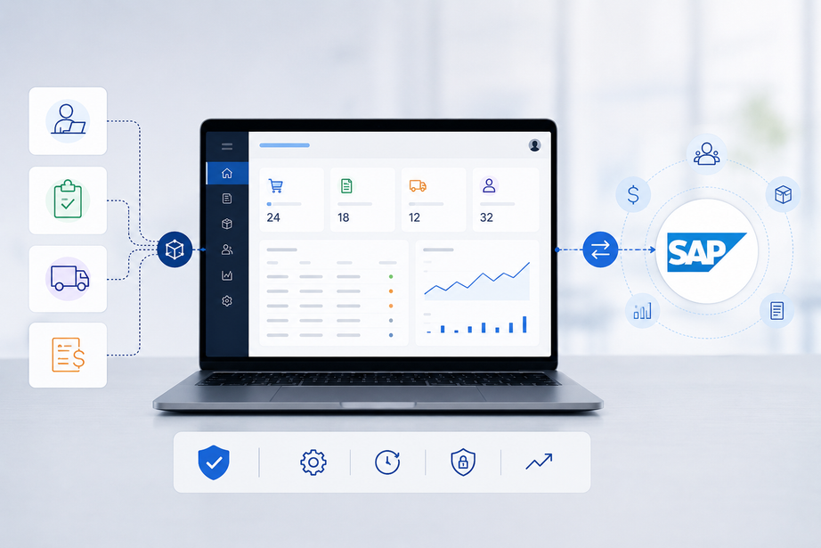
02
La propuesta
Una plataforma web interna que centralizará los procesos, no un reemplazo del ERP.
Notes:
6

Slide 7
QUÉ HAREMOS
Una Plataforma de gestión interna
Desarrollar una plataforma web interna que complemente a SAP Business One y centralice los procesos que actualmente se gestionan mediante correos electrónicos, planillas Excel y seguimientos manuales.
LA PLATAFORMA · LO QUE CONSTRUIREMOS
SAP BUSINESS ONE
  Continuará siendo la fuente oficial de información comercial, logística y contable.
  Administrará productos, clientes, stock y documentos empresariales.
  Recibirá únicamente las operaciones previamente revisadas y autorizadas
  Administrará usuarios, solicitudes, autorizaciones y procesos de posventa.
  Aplicará roles y permisos según el área o cargo.
  Registrará responsables, fechas, estados y acciones.
  Centralizará notificaciones y trazabilidad.
  Permitirá consultar y transferir información de manera controlada.
↔
Resultado esperado: disminuir el uso de correos y planillas, reducir tareas repetitivas y evitar que todos los usuarios necesiten ingresar directamente a SAP.
Notes:
7

Slide 8
Seis módulos
Alcance funcional comprometido para el proyecto
01
Usuarios, roles y permisos
02
Solicitudes y autorizaciones
03
Gestión comercial
Autenticación y control de acceso según el área, cargo y responsabilidades de cada usuario.
Creación, revisión, aprobación, rechazo y corrección de solicitudes, incluyendo estados y responsables.
Consulta de productos y clientes, generación de cotizaciones y gestión de solicitudes de órdenes de venta.
04
Notificaciones y trazabilidad
05
Integración con SAP Business One
06
Gestión de Posventa
Avisos de actividades pendientes e historial de usuarios, fechas, estados, comentarios y acciones realizadas.
Consulta y transferencia controlada de información mediante servicios de integración o un entorno simulado.
Registro y seguimiento de devoluciones, cambios, servicios técnicos y productos faltantes, incorporando evidencias, autorizaciones, estados y comprobantes con código QR.
Notes:
8

Slide 9
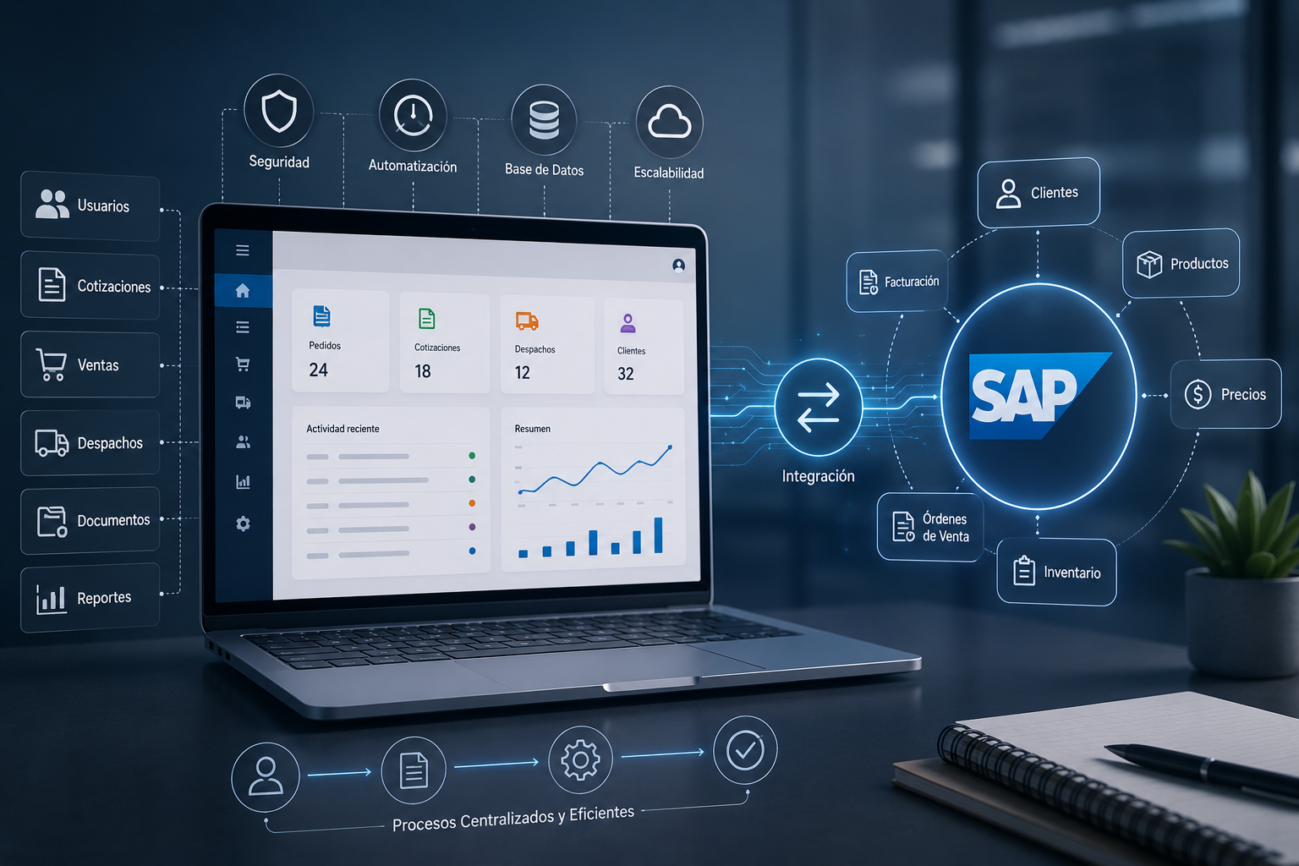
03
Tecnologías
Tecnologías, integración y arquitectura
Notes:
9

Slide 10
Tecnologías que utilizaremos
Herramientas seleccionadas para desarrollar, documentar e integrar la solución, sin requerir nuevas licencias para el equipo.
FRONTEND
BACKEND
BASE DE DATOS
HTML, CSS, JavaScript y Bootstrap
Python con Django
PostgreSQL
Construcción de interfaces web adaptables, formularios, paneles y visualización de información.
Implementación de la lógica de negocio, autenticación, permisos, flujos de autorización y servicios de integración.
Almacenamiento de usuarios, solicitudes, estados, notificaciones, evidencias y datos internos de la plataforma.
ERP
CONTROL DE VERSIONES
MODELAMIENTO
SAP Business One 10.0 sobre SAP HANA
Git y GitHub, en repositorio privado
Diagrams.net, UML, BPMN y Figma
Fuente oficial de información comercial, logística y contable utilizada por la organización.
Control de cambios, integración del trabajo, distribución de tareas y respaldo del desarrollo.
Elaboración de diagramas, modelos de procesos, arquitectura, flujos y prototipos de interfaces.
SAP Business One corresponde a una plataforma existente en GGH. Si no se dispone de acceso al ambiente real, la integración será validada mediante servicios simulados y datos ficticios.
Notes:
10

Slide 11
Integración con SAP Business One
Diseño proyectado
La decisión central del diseño será separar la lectura de la escritura.
Plataforma
GGH
LECTURA
SAP
Business One
API propia sobre SAP HANA
Consultas de stock, precios y documentos. Sin modificar nada .
ESCRITURA
SAP Service Layer
Será el único canal soportado por SAP. Cada documento quedará sujeto a las mismas validaciones que si se digitara en el ERP.
Todo operará dentro de la red corporativa. Durante el desarrollo trabajaremos con datos de prueba y, si el ambiente real no está disponible, con servicios simulados.
Notes:
11

Slide 12
SOBRE QUÉ SE APOYARÁ
Cuatro niveles
La infraestructura y el ERP ya existen en la empresa GGH. Nosotros construiremos los dos niveles superiores.
Intranet de gestion · Django y PostgreSQL
Construiremos
Concentrará los flujos con sus estados, autorizaciones y trazabilidad.
API de integración
Construiremos
Consultará el ERP en modo lectura y entregará los datos a la intranet.
SAP Business One
Ya existe
Seguirá siendo la fuente oficial del negocio, con Service Layer como interfaz de integración.
Infraestructura interna
Ya existe
Servidores propios de la empresa, con roles separados por función.
Ningún componente se publicará en Internet: todo operará dentro de la red corporativa.
Notes:
12

Slide 13

04
Objetivos del proyecto
Qué buscamos lograr y qué aplicamos del perfil de egreso.
Notes:
13

Slide 14
Qué buscamos lograr
OBJETIVO GENERAL
Desarrollar una plataforma web integrada de gestión interna para la empresa que centralice, automatice y permita dar trazabilidad a los procesos organizacionales seleccionados, mediante su integración con SAP Business One.
OBJETIVOS ESPECÍFICOS
1
Analizar los procesos actuales y levantar los requerimientos funcionales y no funcionales.
5
Desarrollar y validar la integración controlada con SAP Business One.
2
Definir y priorizar los módulos según las necesidades de la empresa, el tiempo disponible y la capacidad del equipo.
6
Ejecutar pruebas funcionales, de seguridad y calidad.
3
Diseñar la arquitectura, la base de datos, las interfaces y el modelo de roles y permisos.
7
Documentar el desarrollo, funcionamiento y resultados del proyecto.
4
Implementar los seis módulos seleccionados y sus flujos de gestión.
Notes:
14

Slide 15
Competencias que aplicamos
Competencias del perfil de egreso de Ingeniería en Informática aplicadas al desarrollo del proyecto.
Soluciones de software de calidad, aplicando su ciclo de vida
Aplicaremos análisis, diseño, desarrollo, integración, pruebas, documentación y control de versiones.
C1
Bases de datos relacionales para los requerimientos de información
Modelaremos en PostgreSQL los usuarios, permisos, solicitudes, estados, notificaciones e historiales de la plataforma.
C2
Ingeniería y levantamiento de requisitos
Analizaremos los procesos de la empresa y documentaremos sus necesidades mediante historias de usuario y criterios de aceptación.
C3
Evaluación y gestión de proyectos informáticos
Gestionaremos el proyecto con Scrum, Product Backlog, sprints, Carta Gantt, seguimiento y control de riesgos.
C4
Calidad, seguridad y sostenibilidad del software
Aplicaremos control de acceso por roles, validación de datos, pruebas de seguridad, trazabilidad e integración controlada con SAP.
C5
Notes:
15

Slide 16
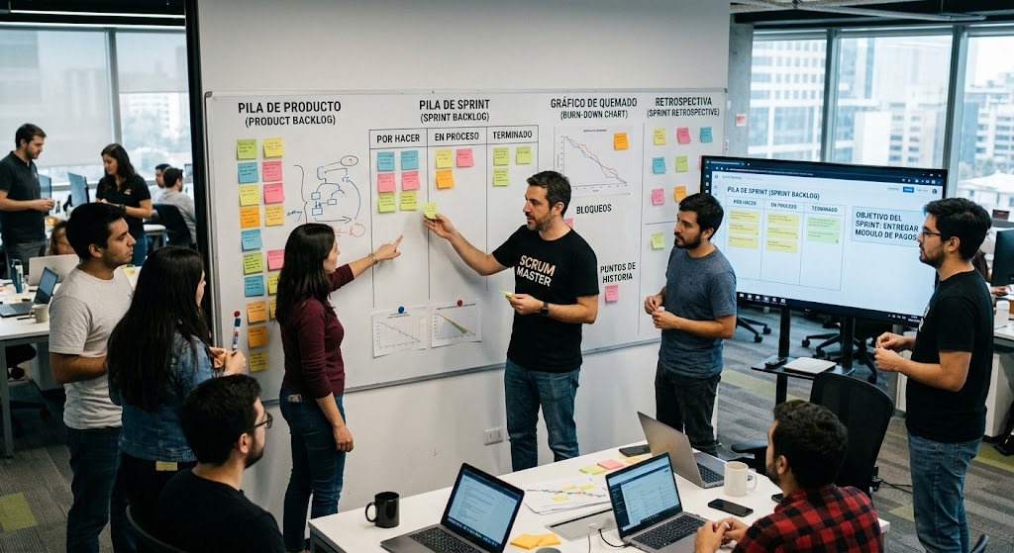
05
Metodología Scrum
Scrum adaptado al semestre, con sprints de dos semanas y avance verificable.
Notes:
16

Slide 17
CÓMO TRABAJAREMOS
Metodología de trabajo: Scrum
Utilizaremos Scrum adaptado al contexto académico, con un Product Backlog compuesto por historias de usuario, criterios de aceptación, tareas técnicas, errores y mejoras. El desarrollo se organizará en sprints de aproximadamente dos semanas.
1
2
3
4
5
6
7
Levantamiento y análisis
Definición del alcance
Diseño de la solución
Desarrollo incremental
Integración y pruebas
Validación y mejora
Documentación y cierre
Eventos de seguimiento
Definición de terminado
  Planificación al inicio de cada sprint.
  Reuniones breves de seguimiento dos veces por semana.
  Revisión del incremento al finalizar el sprint.
  Retrospectiva para identificar mejoras.
  Actualización continua del Product Backlog.
  Cumpla sus criterios de aceptación.
  Se encuentre integrada y probada.
  No presente errores críticos conocidos.
  Su código esté versionado en el repositorio.
  Su documentación y evidencias estén actualizadas.
Notes:
17

Slide 18
PLAN DE TRABAJO
Plan de trabajo y responsabilidades
Fase 1 — Definición y planificación | Semanas 1 a 4
Fase 2 — Desarrollo y validación | Semanas 5 a 15
Fase 3 — Evidencias y presentación | Semanas 16 a 18
  Análisis de la problemática y levantamiento de requerimientos.
  Definición del alcance, historias de usuario y Product Backlog.
  Evaluación del diseño técnico, base de datos, interfaces y flujos.
  Planificación inicial de los sprints.
  Preparación del entorno y desarrollo incremental.
  Implementación de los seis módulos seleccionados.
  Integración con SAP Business One o servicio simulado.
  Pruebas, integración final y corrección de incidencias.
  Preparación de evidencias sanitizadas.
  Validación del incremento final.
  Demostración controlada y presentación del proyecto.
REPARTO DE RESPONSABILIDADES
Integrante 1 (Matias Orellana)
Integrante 2 (Millaray Esposito)
Integrante 3 (Alexssander López)
Scrum Master y desarrollo backend
Análisis funcional y frontend
Backend y base de datos
Coordinación de Scrum y cronograma, apoyo en requerimientos, backend, integración, repositorio y documentación técnica.
Análisis funcional, modelamiento de procesos, interfaces, experiencia de usuario, documentación funcional y pruebas de aceptación.
Base de datos, desarrollo de componentes, integraciones, validaciones, pruebas técnicas y preparación de la demostración.
Trabajo compartido
Planificación de sprints, revisión del avance, pruebas, actualización de evidencias y presentación de resultados.
Notes:
18

Slide 19
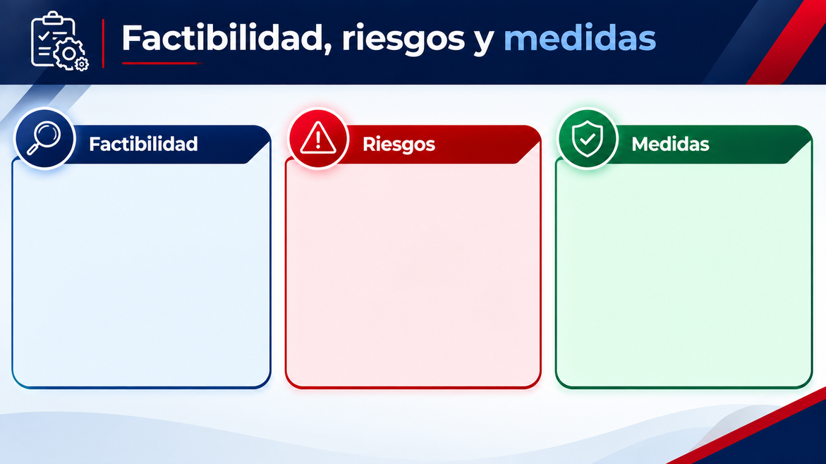
06
Factibilidad, riesgos y medidas
El riesgo principal no es técnico, es de dimensionamiento.
Notes:
19

Slide 20
Por qué este proyecto
Tiempo y alcance
Una solución acotada
Un valor verificable
Procesos dispersos entre cuatro herramientas y 32 licencias usadas solo para cotizar.
Seis módulos, integración con SAP y un alcance que cabrá en el semestre.
El ahorro y lDará trazabilidad a cada proceso, con un ahorro estimado entre USD 48.000 y USD 57.600.a trazabilidad se pueden medir al terminar.
Notes:
22

Slide 21
RIESGOS Y MEDIDAS
Principales riesgos y medidas
Las tecnologías serán de libre acceso y ya contamos con los materiales: el riesgo principal será de dimensionamiento.
RIESGO
MEDIDA
Proyecto mayor que el tiempo disponible
Acotar el producto mínimo viable, priorizar funciones esenciales y registrar funcionalidades secundarias como trabajo futuro.
Cambios en los requerimientos
Refinar el Product Backlog y acordar los cambios relevantes con la organización y el docente.
Disponibilidad de los integrantes
Distribuir las tareas por sprint, comunicar impedimentos y reasignar actividades cuando sea necesario.
Falta de acceso al entorno real de SAP
Utilizar datos ficticios y servicios simulados que reproduzcan las consultas y respuestas necesarias.
Confidencialidad de la información
Mantener el repositorio privado y utilizar evidencias sanitizadas sin credenciales, rutas internas ni datos empresariales.
Notes:
20

Slide 22
QUÉ ENTREGAREMOS. REVISARRRRRR
Evidencias propuestas
AVANCE — Documento de análisis y diseño del proyecto
AVANCE — Registro visual del incremento funcional
Incluirá la problemática, alcance, requerimientos funcionales y no funcionales, historias de usuario, criterios de aceptación, procesos modelados, arquitectura propuesta, modelo de datos y diseño inicial de interfaces.
Capturas de pantalla o video de las funcionalidades desarrolladas, utilizando usuarios y datos ficticios. No se entregará código fuente ni acceso a las carpetas o al repositorio.
Justificación: demostrará que el desarrollo se basa en una problemática real, requerimientos definidos y una planificación técnica coherente.
Justificación: permitirá comprobar el avance funcional protegiendo los activos tecnológicos y la información de la empresa.
FINAL — Demostración controlada de la plataforma
FINAL — Informe de resultados y pruebas sanitizado
Presentación presencial o mediante videollamada de los módulos seleccionados y sus flujos principales, utilizando un ambiente seguro con datos ficticios.
Documento con casos de prueba, criterios de aceptación, resultados, incidencias corregidas y conclusiones. Las evidencias ocultarán datos, credenciales, rutas, direcciones y configuraciones sensibles.
Justificación: permitirá validar el funcionamiento del proyecto sin entregar una copia ejecutable, acceso permanente ni componentes internos de la solución.
Justificación: permitirá acreditar la calidad y el cumplimiento de los objetivos sin comprometer la confidencialidad ni la seguridad del sistema.
Notes:
21

Slide 23
Conclusiones del proyecto
Una necesidad real
GGH mantiene procesos distribuidos entre SAP Business One, planillas Excel, correos electrónicos y seguimientos manuales, dificultando la trazabilidad y aumentando la dependencia de tareas repetitivas.
Una propuesta viable
La plataforma concentrará seis módulos esenciales, se desarrollará mediante Scrum y utilizará recursos disponibles. La integración con SAP podrá validarse mediante el ambiente real o servicios simulados.
Un valor verificable
La solución permitirá centralizar solicitudes, registrar responsables y estados, mejorar la trazabilidad y disminuir el uso de herramientas dispersas y accesos directos innecesarios a SAP.

Slide 24
Conclusiones individuales y proyección profesional
Matías Orellana
El proyecto se relaciona con su interés en automatizar procesos, gestionar datos, desarrollar componentes backend e integrar sistemas empresariales.
Millaray Espósito
El proyecto se relaciona con su interés en comprender a los usuarios, diseñar interfaces claras y validar la calidad mediante criterios de aceptación.
Alexssander López
El proyecto se relaciona con su interés en las reglas de negocio, el modelamiento de datos y la comunicación controlada entre la plataforma y SAP.

Slide 25



GRACIAS

